Slide 1
SEYHAN REHBERLİK VE ARAŞTIRMA MERKEZİ
6284 Sayılı Ailenin Korunması ve Kadına Karşı Şiddetin Önlenmesine Dair Kanun

Slide 2
ŞİDDET
Kişinin fiziksel, cinsel, psikolojik veya ekonomik açıdan zarar görmesiyle veya acı çekmesiyle sonuçlanan, sonuçlanması muhtemel hareketleri, buna yönelik tehdit ve baskıyı yada özgürlüğün keyfi engellenmesini de içeren; toplumsal, kamusal veya özel alanda meydana gelen fiziksel, cinsel, psikolojik, sözlü veya ekonomik her türlü tutum ve davranışlardır.

Slide 3
ŞİDDET TÜRLERİ
FİZİKSEL ŞİDDET: Sarsma, hırpalama, tokat atma, bireye cisimler atma, itme, sopa ve odun ile dövme, kesici delici aletlerle üzerine yürüme ve bunları kullanarak kişiyi yaralama, ateşli silahlar kullanma vb.
Kadına yönelik şiddetin en sık olarak uygulanan biçimidir.
PSİKOLOJİK ŞİDDET: Bağırma, başkalarının yanında küçük düşürücü sözler sarf etme, gururunu incitme, kendi gibi düşünüp davranmaya zorlama, aile bireyleriyle veya arkadaşlarıyla iletişimini yasaklama vb.

Slide 4
ŞİDDET TÜRLERİ
CİNSEL ŞİDDET: Kadını istemediği cinsel ilişkiye zorlamak, cinsel obje gibi davranmak, başkaları ile cinsel ilişkiye zorlamak, cinsel olarak kişiyi korkutan ve kıran davranışlarda bulunmak, namus ve töre nedeni ile baskı uygulamak ve öldürmek vb. davranışlar cinsel şiddet tanımı içerisinde yer alır.
EKONOMİK ŞİDDET: Kadının çalışma ve gelir sağlama özgürlüğünün elinden alınması, mal alıp satmasının engellenmesi, gelirine el konulması, evin gelirini eşinden saklama, harcamalarda fikrini almama, ortak parayla alınan mülkün tapusunu üstüne yapma, kadının maaşına ve mal varlığına baskı ve tehditle el koymaya çalışma vb.

Slide 5
KADINA YÖNELİK ŞİDDET
Kadınlara yalnızca kadın oldukları için uygulanan ve kadınları etkileyen cinsiyete dayalı bir ayrımcılık ile şiddet içeren her türlü tutum ve davranışı kapsar.
Kadına yönelik şiddet öğrenilen bir davranış kalıbı olarak babadan anneye, çocuğa, kardeşe, yaşlıya sirayet eder.
Kadına yönelik şiddet suça eğilimi artırır. Evle sınırlı kalmaz, toplumsal nitelik taşır.
Kadına yönelik şiddet sosyal ve ekonomik kalkınmaya engeldir.
Toplumsal cinsiyet eşitliğinin sağlanmasının önündeki en temel engellerden biridir.
Kadına yönelik şiddet en yaygın insan hakları ihlalidir.

Slide 6
ŞİDDETİN TÜRLERİ

Slide 7
ŞİDDETE UĞRAYAN KİŞİ NE YAPMALI
YARDIM İSTE !
Aile, Çalışma ve Sosyal Hizmetler İl Müdürlükleri
Alo 183 telefon hattı
Sağlık Kuruluşları
Polis ve Jandarma
Savcılık
Belediyenin Kadın Danışma Merkezi
Baro

Slide 8
İHBAR HATLARI
ALO 183
JANDARMA 156
POLİS 155

Slide 9
ALO 183 HATTI
Bu hat kadına ve çocuğa yönelik istismarın önlenmesi, kadınların toplumdaki statülerinin yükseltilmesi, çocukların yüksek yararının gözetilmesi amacıyla Türk Telekomünikasyon A.Ş. tarafından Aile, Çalışma ve Sosyal Hizmetler Bakanlığına tahsis edilmiş özel bir servis numarasıdır.
Kadına, çocuğa ve özürlüye yönelik şiddet ihmal ve istismar durumları ihbar edilebilir.
Kadınların hukuki, psikolojik ve sığınma talepleri ile ilgili kurumun çalışmaları hakkında bilgi alınıp gerektiğinde başvurular yapılabilir, başvurunun değerlendirilmesi sonucunda gerekli görülmesi halinde kadın ve varsa çocukları hakkında Aile, Çalışma ve Sosyal Hizmetler İl Müdürlüklerince belirlenecek olan sosyal hizmet modeli uygulanır.

Slide 10
GENEL OLARAK 6284 SAYILI KANUN

Slide 11
KANUNUN AMACI
Şiddete uğrayan veya şiddete uğrama tehlikesi bulunan:
Kadınların,
Çocukların,
Aile bireylerinin,
Tek taraflı ısrarlı takip mağduru olan kişilerin korunması ve bu kişilere yönelik şiddetin önlenmesi ile;
Şiddet uygulayan veya uygulama ihtimali olan kişiler hakkında ,
Şiddetin önlenmesine yönelik tedbirler ile bu tedbirlerin alınması ve uygulanmasına ilişkin usul ve esasları kapsar.

Slide 12
KANUNUN MADDELERİ
5/1(a,b,c,ç,d,e,f,g,ğ,h,ı) Madde;
a)Şiddet mağduruna yönelik olarak şiddet tehdidi, hakaret, aşağılama ve küçük düşürmeyi içeren söz ve davranışlarda bulunulmaması.
b)Müşterek konuttan veya bulunduğu yerden derhal uzaklaştırılması ve müşterek konutun korunan kişiye tahsis edilmesi.
c)Korunan kişilere, bu kişilerin bulundukları konuta, okula ve iş yerine yaklaşmaması.
ç)Çocuklarla ilgili daha önce verilmiş bir kişisel ilişki kurma kararı varsa, kişisel ilişkinin refakatçi eşliğinde yapılması, kişisel ilişkinin sınırlanması yada tümüyle kaldırılması.

Slide 13
5/1(a,b,c,ç,d,e,f,g,ğ,h,ı) Madde;
d)Gerekli görülmesi halinde korunan kişinin, şiddete uğramamış olsa bile yakınlarına, tanıklarına ve kişisel ilişki kurulmasına ilişkin haller saklı kalmak üzere çocuklarına yaklaşmaması.
e)Korunan kişinin şahsi eşyalarına ve ev eşyalarına zarar vermemesi.
f)Korunan kişiyi iletişim araçlarıyla veya sair surette rahatsız etmemesi.
g)Bulundurulması veya taşınmasına kanunen izin verilen silahları kolluğa teslim etmesi.
ğ)Silah taşıması zorunlu olan bir kamu görevi ifa etse bile bu görevi nedeniyle zimmetinde bulunan silahı kurumuna teslim etmesi.

Slide 14
5/1(a,b,c,ç,d,e,f,g,ğ,h,ı) Madde;
h)Korunan kişilerin bulundukları yerde alkol yada uyuşturucu veya uyarı madde kullanmaması yada bu maddelerin etkisinde iken korunan kişilere ve bunların bulundukları yerlere yaklaşmaması, bağımlılığının olması halinde, hastaneye yatmak dahil, muayene ve tedavisinin sağlanması.
ı)Bir sağlık kuruluşuna muayene veya tedavi için başvurması ve tedavisinin sağlanması.

Slide 15
8/6 Madde;
Korunan kişi ve diğer aile bireylerinin kimlik bilgileri veya kimliğini ortaya çıkarabilecek bilgileri ve adresleri ile korumanın etkinliği bakımından önem taşıyan diğer bilgileri, tüm resmi kayıtlarda gizli tutulur. Yapılacak tebligatlara ilişkin ayrı bir adres tespit edilir.

Slide 16
TANIMLAR

Slide 17
İHBAR

Slide 18
KORUYUCU TEDBİR KARARI VERİLİRKEN
Delil veya belge aranmaz
Gizlilik ilkesi Esastır.
Geciktirilemez.

Slide 19
GİZLİLİK İLKESİ
Gerekli olması halinde;
Korunan kişiye ve diğer aile bireylerinin kimlik bilgileri veya kimliğini ortaya çıkaracak bilgileri ve adresleri tüm kayıtlarda gizli tutulur.
Yapılacak tebligatlara ilişkin ayrı bir adres tespit edilir.
Bu bilgileri hukuka aykırı olarak başkasına veren, ifşa eden veya açıklayan kişi hakkında Türk Ceza Kanununun ilgili hükümleri uygulanır.

Slide 20
KURUMSAL HİZMET BİRİMLERİMİZ
KADIN KONUKEVLERİ
İLK KABUL BİRİMİ
ŞİDDET ÖNLEME
MERKEZLERİ

Slide 21
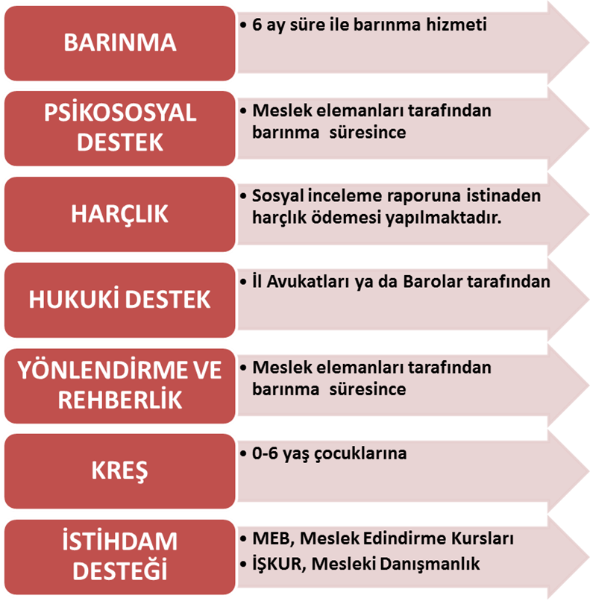
KADIN KONUKEVLERİ
Konukevleri fiziksel, duygusal, cinsel, ekonomik ve sözlü istismara veya şiddete uğrayan kadın ve erkeklerin, şiddetten korunması, psiko-sosyal ve ekonomik sorunlarının çözülmesi, güçlendirilmesi ve bu dönemde varsa çocukları ile birlikte ihtiyaçlarının da karşılanmak suretiyle geçici süreyle kalabilecekleri yatılı sosyal hizmet kuruluşlarıdır.
-Konukevlerinde gizlilik önemlidir. Bu nedenle adres bilgileri paylaşılmamaktır.

Slide 22
ŞİDDET ÖNLEME VE İZLEME MERKEZLERİ

Slide 23
ŞİDDET ÖNLEME VE İZLEME MERKEZLERİ
Temel insan haklarına dayalı, kadın erkek eşitliğine duyarlı, sosyal devlet ilkesine uygun olarak hizmet sunar.
Şiddetsiz yaşam hakkının korunması ve şiddetin önlenmesi odaklı yaklaşımı esas alır.
Mağdurların kendilerini güvende hissetmesini amaçlar.
Mağdurların ekonomik, hukuki, sosyal ve psikolojik açıdan desteklenmesini ve güçlenmesini esas alır.
Gizlilik prensibini dikkate alarak hizmet sunar.
Yapılacak işlemler konusunda başvuranları bilgilendirir.
Başvuranın beyanını esas alır.
Çocuğa ilişkin yapılacak işlemlerde çocuğun yüksek yarar ve esenliğini gözetir.

Slide 24
ŞİDDET ÖNLEME VE İZLEME MERKEZLERİ BAŞVURU
Hizmetlerden yararlanacak kişilerin bizzat başvurusu veya şikayeti,
İlgili kurum ve kuruluşların (kolluk birimleri, sağlık kuruluşları vb.) yönlendirmesi,
Yetkili makam tarafından verilen koruyucu veya önleyici tedbir kararı,
Üçüncü kişilerin ihbarı,
Cumhuriyet savcılığı, kamu kurum ve kuruluşları, meslek kuruluşları, gerçek ve tüzel kişiler ile sivil toplum kuruluşlarının ihbarı,
ALO 183’e yapılan başvurular ile gerçekleşir.
Başvurular meslek elemanları tarafından güvenli bir ortamda ve özel görüşmeler gerçekleştirilerek değerlendirilmektedir.

Slide 25
ŞİDDET ÖNLEME VE İZLEME MERKEZLERİ HİZMETLERİ
1- Şiddetin önlenmesi ve tedbir kararlarının izlenmesine yönelik hizmetler,
2- Şiddet mağduru kişilere yönelik hizmetler,
3- Şiddet uygulayan/uygulama ihtimali bulunan kişilere yönelik hizmetlerdir.
Şiddet önleme ve izleme merkezlerinde gerek şiddet mağduruna gerek şiddet uygulayan ya da uygulama ihtimali bulunan kişilere merkez bünyesinde Koordinasyon hizmetleri, Psiko-sosyal destek hizmetleri, Hukuki destek hizmetleri, Eğitim destek hizmetleri, Sağlık destek hizmetleri, Çağrı Destek hizmetleri sunulması yer almaktadır.

Slide 26
DİNLEDİĞİNİZ İÇİN TEŞEKKÜR EDERİZ…
SEYHAN REHBERLİK VE ARAŞTIRMA MERKEZİ
KASIM 2020

